Slide 1
12 - 14 апреля 2023 , Екатеринбург
ОБУСТРОЙСТВО ЭКОТРОПЫ «ЛИСЬЕЙ» ДЛЯ ЛЮДЕЙ С ОВЗ
Здравохранение
Социальная политика
Каркачева Татьяна Александровна
директор АНО развития туризма "Мы рядом"

Slide 2
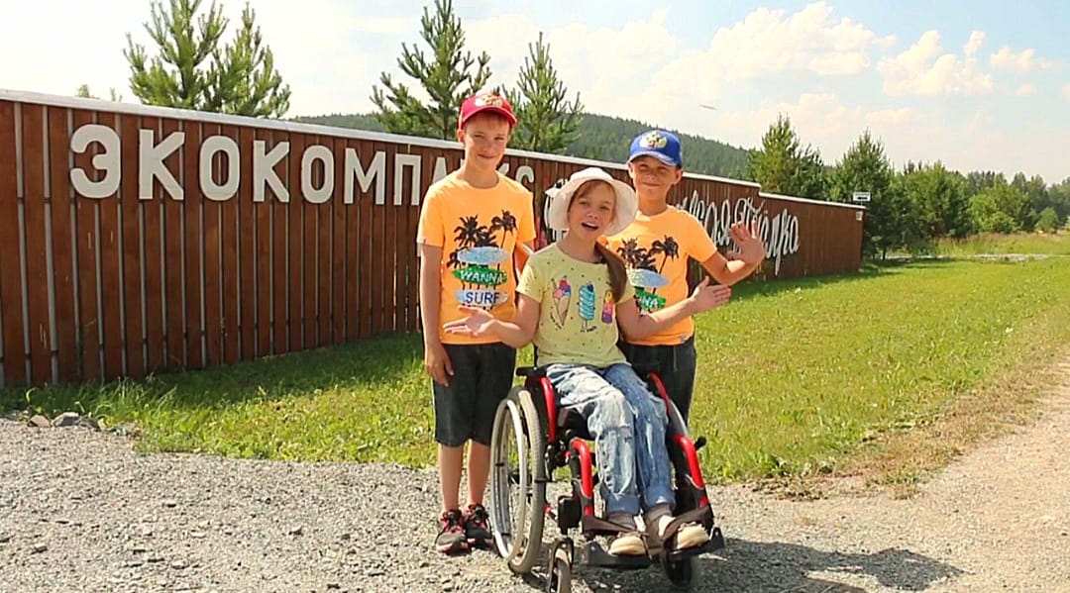
ЭКО-КОМПЛЕКС «УРАЛЬСКАЯ ПЧЕЛКА», СЕЛО КАДНИКОВО
Входит в туристско-рекреационный кластер «Большая Сысерть», который поддержан Губернатором Свердловской области Евгением Куйвашевым.
Победитель в областного конкурса «Уральские каникулы» в номинации «Инфраструктурные проекты».

Slide 3
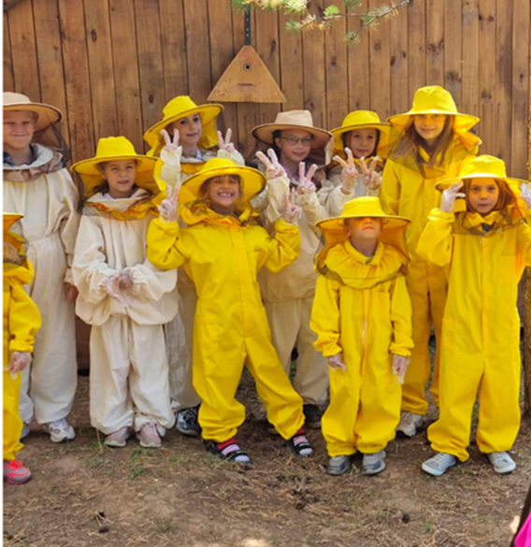
О ПРОЕКТЕ
ЦЕЛЕВАЯ АУДИТОРИЯ
Дети с ОВЗ от 3 до 18 лет
Взрослые с ОВЗ от 18 до 65 лет
Пенсионеры без ОВЗ от 65 до 85 лет
ЦЕЛЬ ПРОЕКТА
Создании круглогодичных условий для активного отдыха
людей с ОВЗ

Slide 4
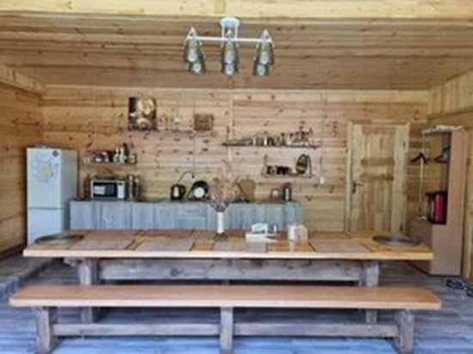
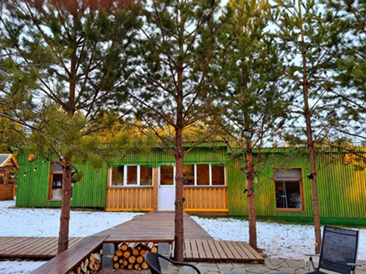
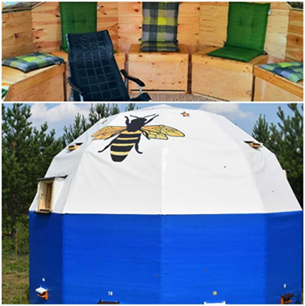
УНИКАЛЬНОСТЬ ПРОЕКТА
Расположение на территории эко-комплекса «Уральская пчелка»
с пасекой, апи-домиком (домик для сна на улье), Апикупол (домик окруженный пчелами), баней, лечением пчелиным ядом и продукцией пчеловодства.

Slide 5
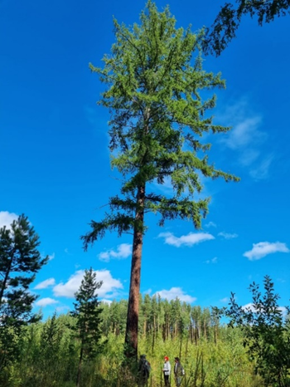
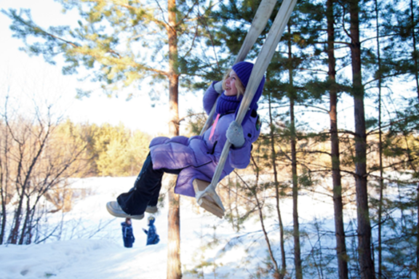
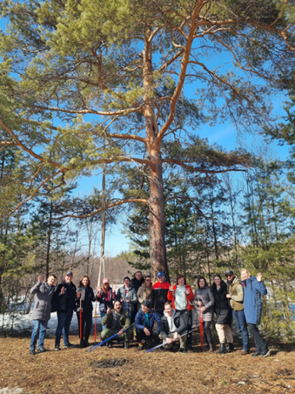
УНИКАЛЬНОСТЬ ПРОЕКТА
Эко-комплекс является неотъемлемой частью туристического маршрута «Бажовское путешествие» , туркластера «Большая Сысерть» и всесезонного вело пешеходного кольцевого маршрут «Сысертская сотня», протяженностью 100 километров, и проложены собственные пешеходные тропы вокруг Экокомплекса.

Slide 6
БУДУЩАЯ ИНФРАСТРКУТУРА
беседки
мостики
разравнивание троп
точки для отдыха
обзорные площадки в шаговой доступности
стенды
скамейки
карты схемы с телефонами
пандусы
указатели
аудио стенд

Slide 7
ПЛАН РЕАЛИЗАЦИИ ПРОЕКТА
1) Пункт проката
2) Реклама
3) Обучение
Закупка туристского оборудования и инвентаря для людей с ОВЗ
Ввод в эксплуатацию пункта проката
Реклама и продвижение услуг туристам и местному населению
Обучение людей с ОВЗ овладению приемами туристского оборудования, освоение правил ориентирования на местности

Slide 8
ВСЕСЕЗОННЫЙ СОБЫТИЙНЫЙ ТУРИЗМ
С целью расширения сезонных предложений на туристском рынке (функционирование круглогодично) планируется уделить особое внимание концепции событийного туризма.
В течение всего года на территории Экокопмлекса Уральская пчелка будут проходить тематические мероприятия в честь традиционных русских праздников, таких как Масленица, Иван Купала, Медовый спас и др.
На регулярной основе будут проводится ремесленные мастер-классы, тематические экскурсии, различные фестивали (гастрономические, народные и др.)
Партнеры по активностям это Городской центр досуга им. И. П. Романенко г. Сысерть.

Slide 9
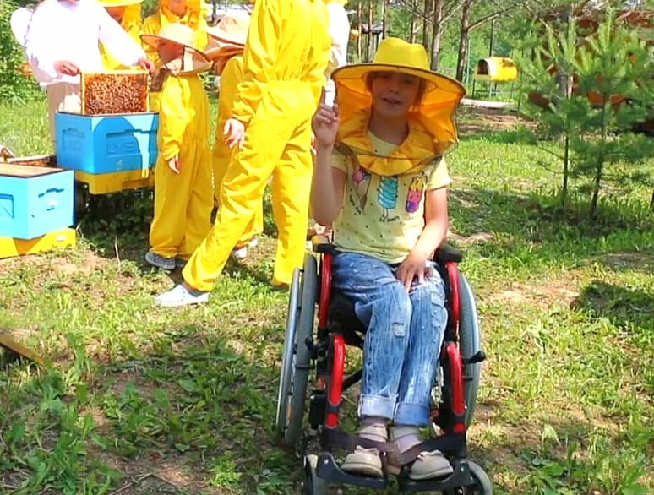
ЭФФЕКТЫ ОТ РЕАЛИЗАЦИИ
Проект привлечет новые целевые группы туристов, которые интересуются инклюзивным эко-, агро- и активным туризмом.
Развитие инфраструктуры оздоровительного загородного отдыха для людей с ОВЗ.
Повышение посещаемости туристического маршрута «Бажовское путешествие» , туркластера «Большая Сысерть» и тропы «Сысертская сотня».

Slide 10
СПАСИБО ЗА ВНИМАНИЕ!
КАРКАЧЕВА ТАТЬЯНА
+7 908 907-05-71
https://uralpchelka.ru/

